Slide 1
А 2
5

Slide 2
Plan du cours
Как ваши дела?
Фонетическая пауза.
Повторение.
Блиц.
Метро Москвы. Как купить билет? Диалоги на эту тему.
Я ни на кого́ не смотрю́ (PRC, 28). Аудирование.
Родительный падеж. Продолжение темы.
1 сюжет про транспорт.

Slide 3
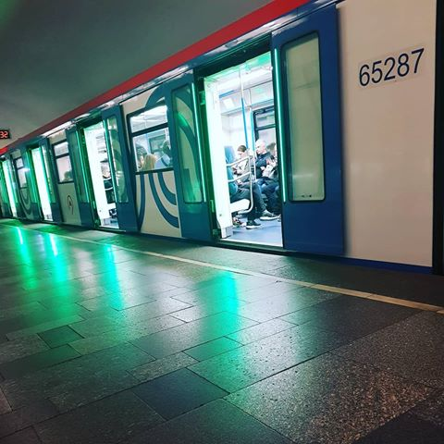
Метро Москвы
#метрофото

Slide 4
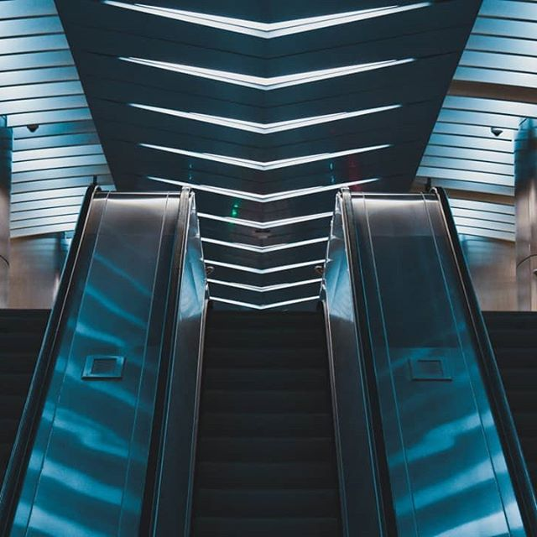

Slide 5
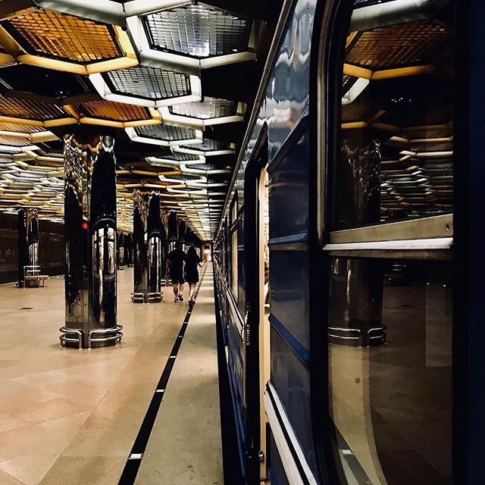

Slide 6
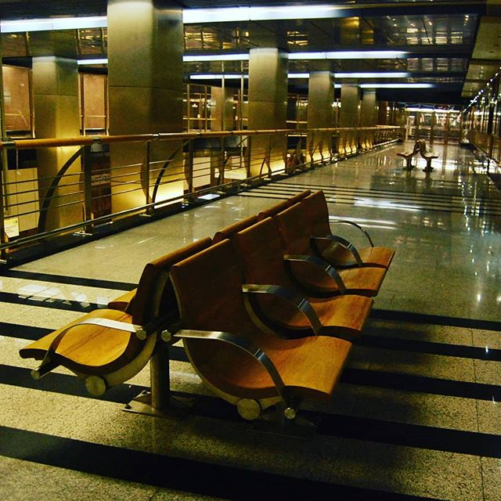

Slide 7
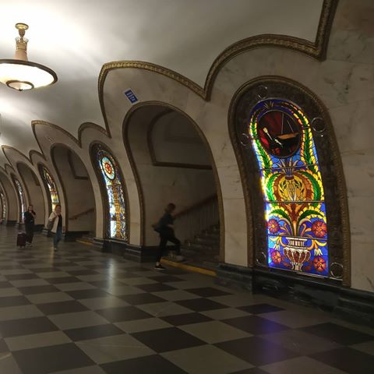

Slide 8
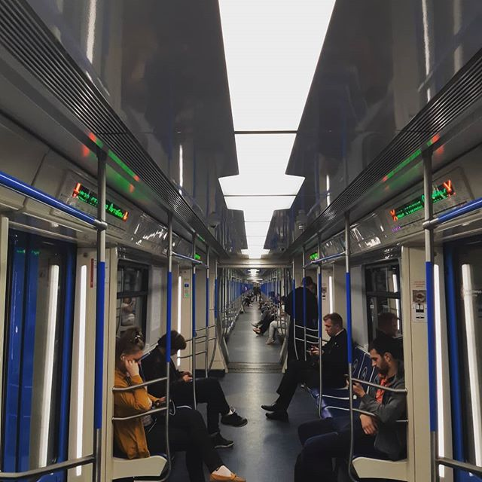

Slide 9
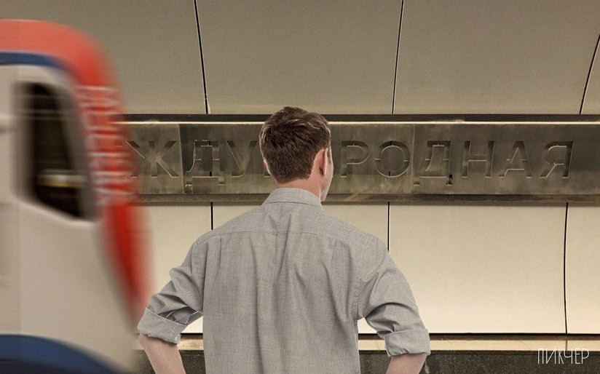

Slide 10
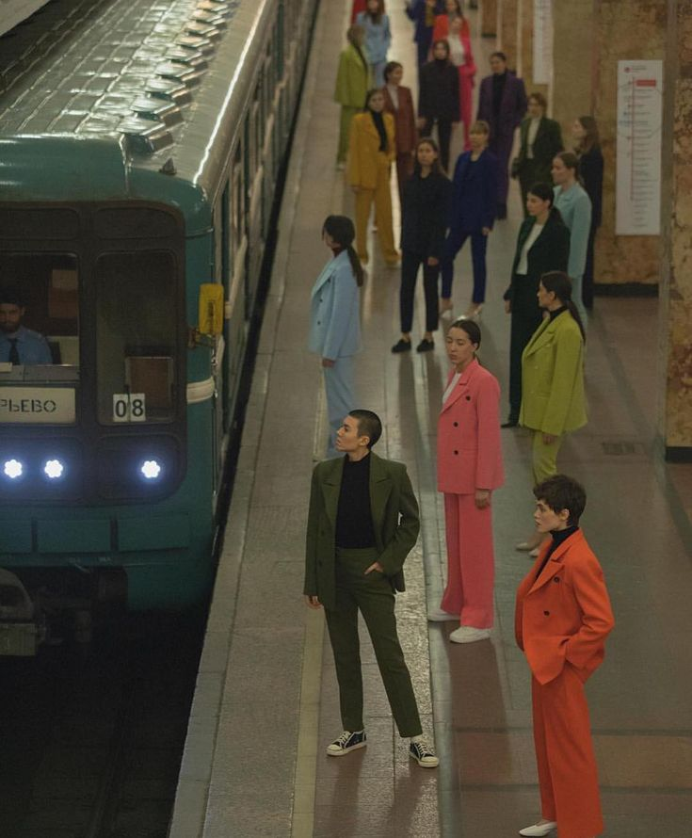
Леся Небо

Slide 11
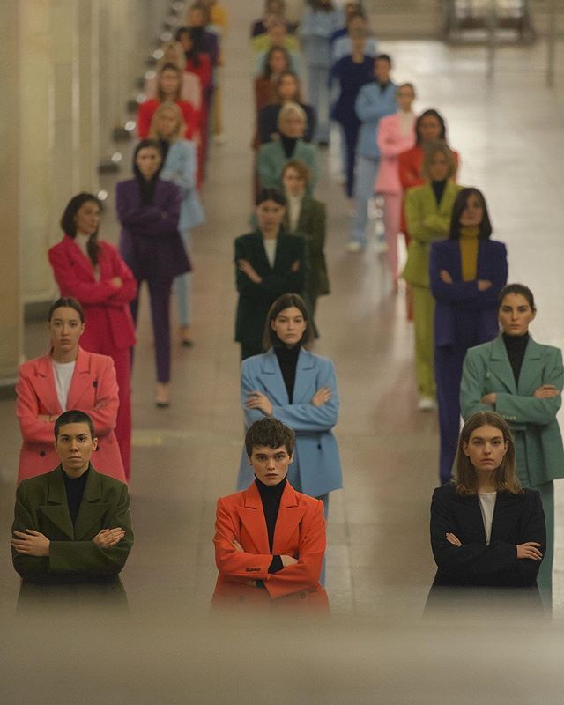

Slide 12
Les Pronoms Négatifs
En russe, les pronoms sont des mots qui se substituent aux noms ou aux adjectifs. Les pronoms négatifs: никто, ничто, некого, нечего, никакой, ничей, нисколько sont utilisés pour parler de choses et les gens absents ou inexistants.

Slide 13
никто (никого, никому, никем, ни о ком) personne никто из них — aucun d'entre eux никто как он — nul autre que lui никто не узнает — personne ne le saura
Все – tout le monde

Slide 14
Ничто – rien
Всё - tout
Никогда - jamais
Всегда – toujours
Нигде – nulle part
Везде – partout

Slide 15
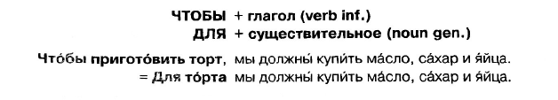
Le génitif suite

Slide 16
Après les chiffres 2,3,4 et 5
On utilise le génitif singulier après les chiffres 2,3 et 4 et le génitif pluriel après 5 et jusqu’à 20
Sarah a quatre enfants = У Сары четыре внука.
Il a deux maisons = у него два дома.
Cette pastèque pèse 5 kgs = Этот арбуз весит пять килограммов.

Slide 17
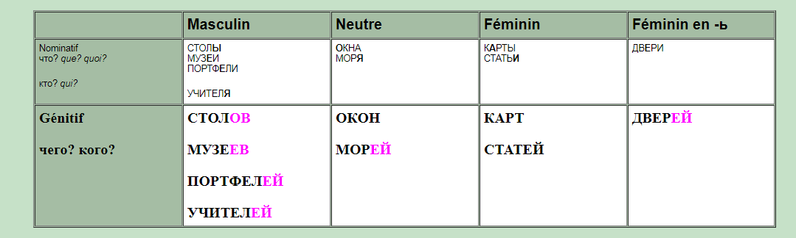
Pluriel

